Slide 1
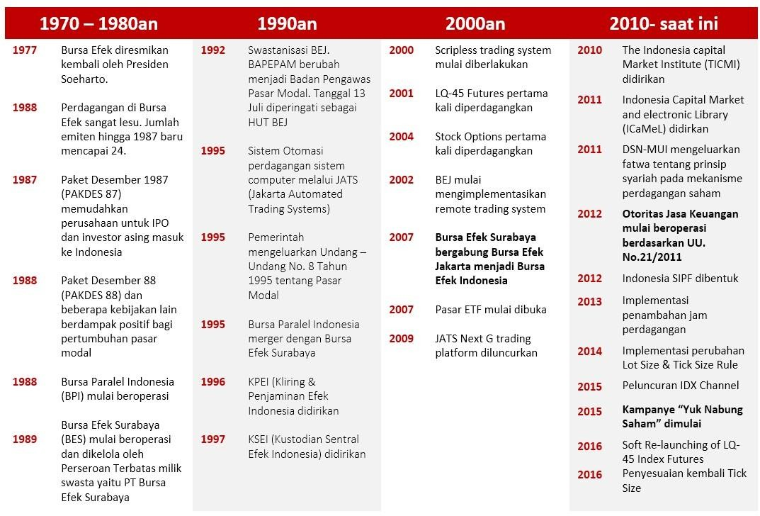
Sejarah Pasar Modal
Sejarah perkembangan pasar modal di Indonesia mempunyai beberapa periode dimulai pada tahun 1878 hingga sekarang. Pembagian tersebut di maksudkan karena ada hal - hal khusus yang terjadi dalam periode perkembangannya baik dilihat dari sisi peraturan, ekonomi, dan politik. Beberapa periode tersebut dapat diklasifikasikan seperti berikut:

Slide 2
Sejarah Terbentuknya Otoritas Jasa Keuangan
Fungsi Bapepam
Mengadakan penilaian terhadap perusahaan-perusahaan yang akan menjual saham-sahamnya melalui Pasar Modal apakah telah memenuhi persyaratan yang ditentukan dan sehat serta baik
Menyelenggarakan Bursa Pasar Modal yang efektif dan efisien; mengikuti perkembangan perusahaan-perusahaan yang menjual saham - sahamnya melalui pasar modal
Beralihnya Bapepam Ke Bapepam LK
Berawal dari Keputusan Menteri Keuangan RI Nomor KMK 606/KMK.01. /2005 tanggal 30 Desember 2005 tentang Organisasi dan Tata Kerja Badan Pengawas Pasar Modal dan Lembaga Keuangan, organisasi unit eselon I Badan Pengawas Pasar Modal (Bapepam) dan unit eselon I Direktorat Jenderal Lembaga Keuangan (DJLK) digabungkan menjadi satu organisasi unit eselon I, yaitu menjadi Badan Pengawas Pasar Modal dan Lembaga Keuangan (Bapepam dan Lembaga Keuangan).

